Slide 1

Škola: ZŠ Hýskov, Školní 112, Hýskov
Autor: Mgr. Jarmila Kolářová
Název: VY_32_INOVACE_1A_13_Luskoviny olejniny
Téma: Člověk a jeho svět
Datum tvorby: 8.3.2013
Číslo projektu: CZ.1.07/1.4.00/21.2485

Slide 2
Anotace:
Materiál je určený pro žáky 4. ročníku, pro výuku přírodovědy - tématu ekosystém pole, podtématu rostliny našich polí – luskoviny, olejniny, pícniny, textilní plodiny, plevel.
Jedná se o prezentaci na interaktivní tabuli.
Prezentace je určena pro výklad nového učiva.
Na snímku 5 je opakování probrané látky pomocí spojování a následné kontroly.
Na snímku 7 a 12 je opakování probrané látky pomocí spojování a otázek. Správná odpověď se objeví po kliknutí na políčko se šipkou. Zpět na otázky se dostanete kliknutím na tlačítko v pravém dolním rohu.
Na snímku 13 je řešení.
Pomůcky: interaktivní tabule, interaktivní pero.
Materiál je určen k interaktivní výuce.

Slide 3
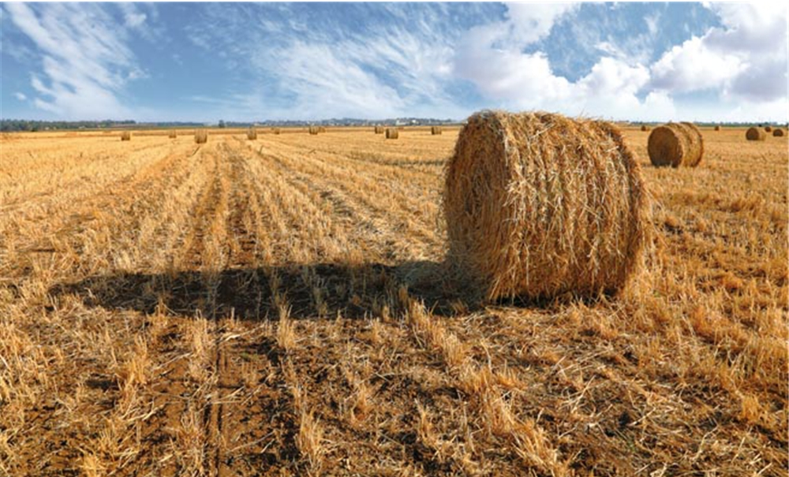

EKOSYSTÉM POLE
je uměle vytvořený člověkem
rostliny pěstované na poli nazýváme
polní plodiny:
  - obilniny
  - okopaniny
  - luskoviny
  - olejniny
  - pícniny
  - textilní plodiny
  - různé druhy zeleniny

Slide 4
LUSKOVINY
Plodem luskoviny je lusk, ve kterém jsou semena = luštěniny.
Mezi luskoviny patří:
  čočka kuchyňská
  fazol obecný
  hrách setý
  sója luštinatá

Slide 5
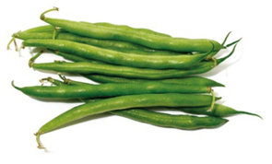
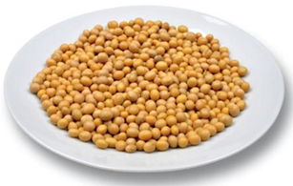
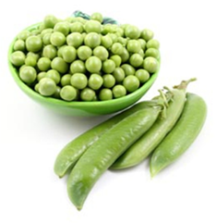
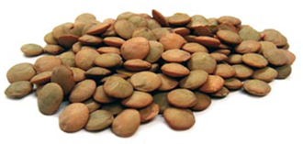
LUSKOVINY
čočka kuchyňská
fazol obecný
hrách setý
sója luštinatá

Slide 6
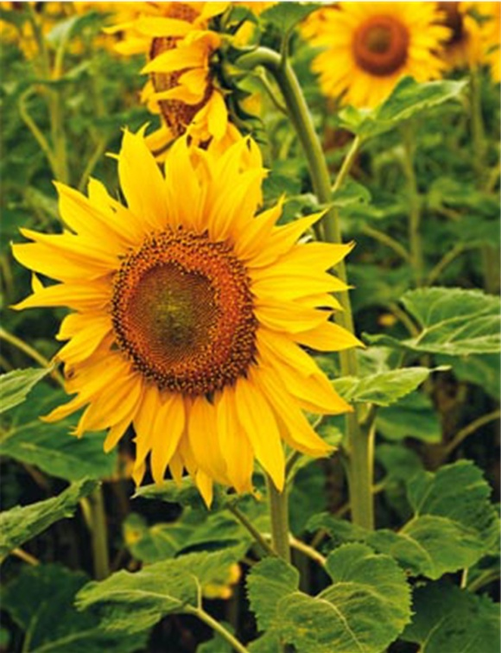
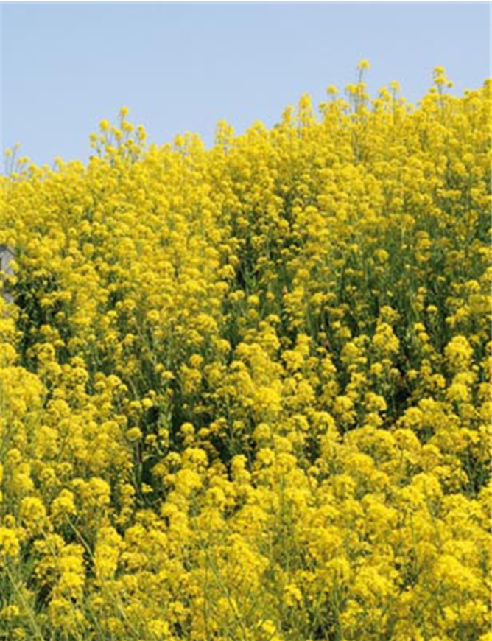
OLEJNINY
Olejniny jsou rostliny, z nichž se lisováním semen získává olej.
slunečnice roční
brukev řepka olejka

Slide 7

Zopakujte si:
1/ Jaké znáš skupiny polních plodin?
2/ Co jsou luštěniny?
3/ Jaké znáš luskoviny?
4/ Co zařazujeme mezi olejniny?

Slide 8
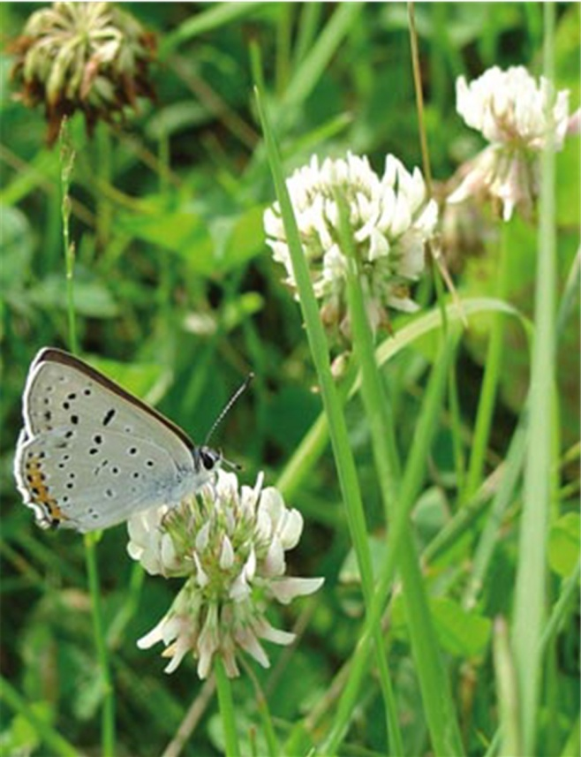
PÍCNINY
Pícniny se používají ke krmení hospodářských zvířat.
tolice vojtěška
jetel luční

Slide 9
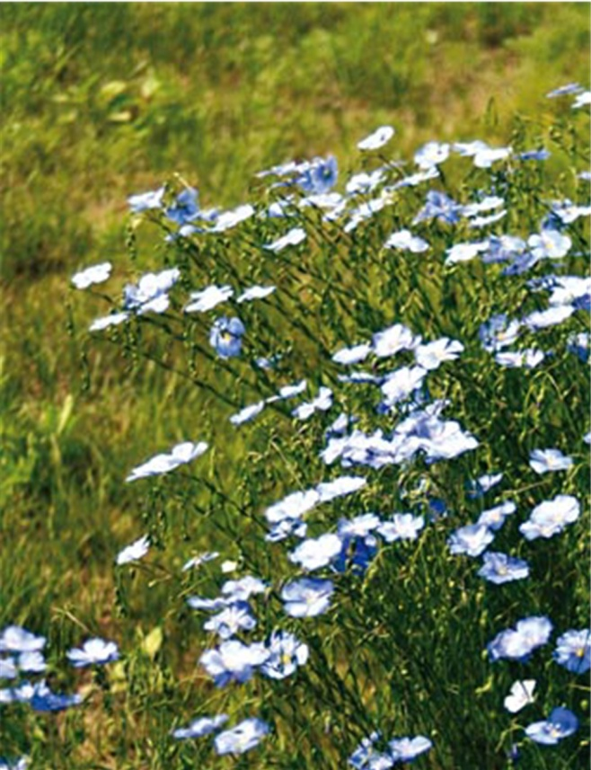
TEXTILNÍ PLODINY
Z textilních plodin se u nás pěstuje
len setý.

Slide 10
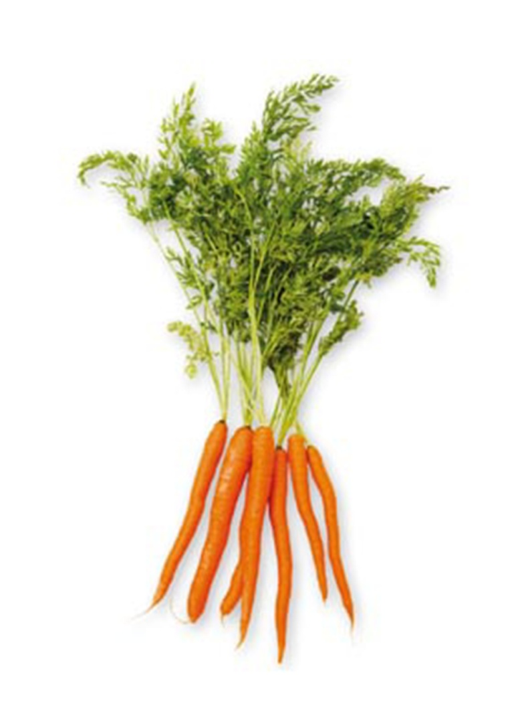
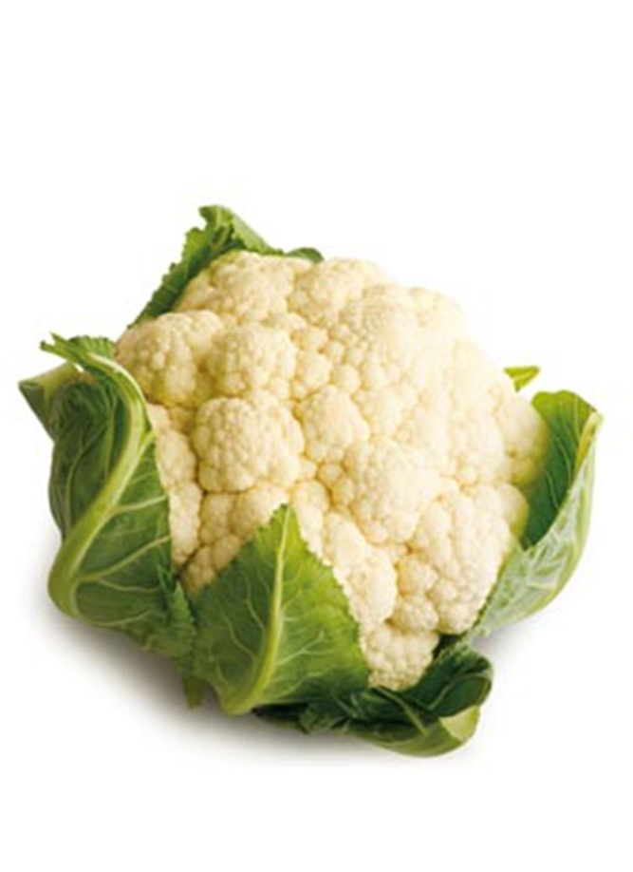
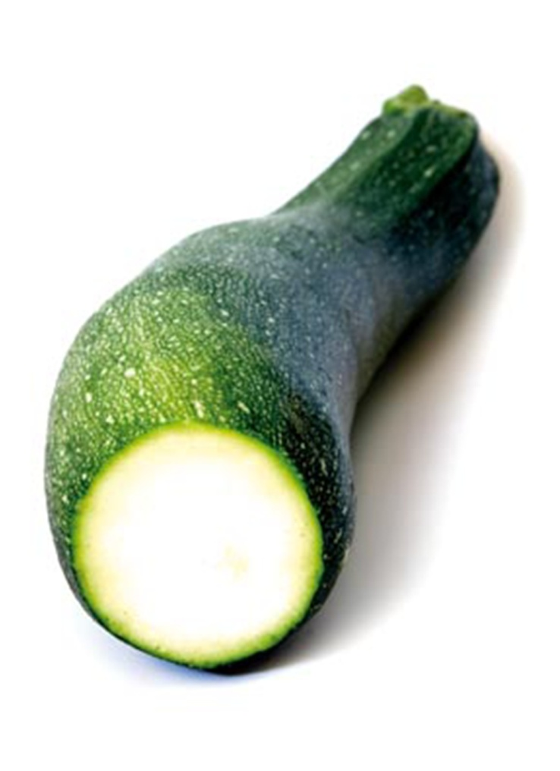
ZELENINA
Na poli se pěstuje také zelenina.

Slide 11
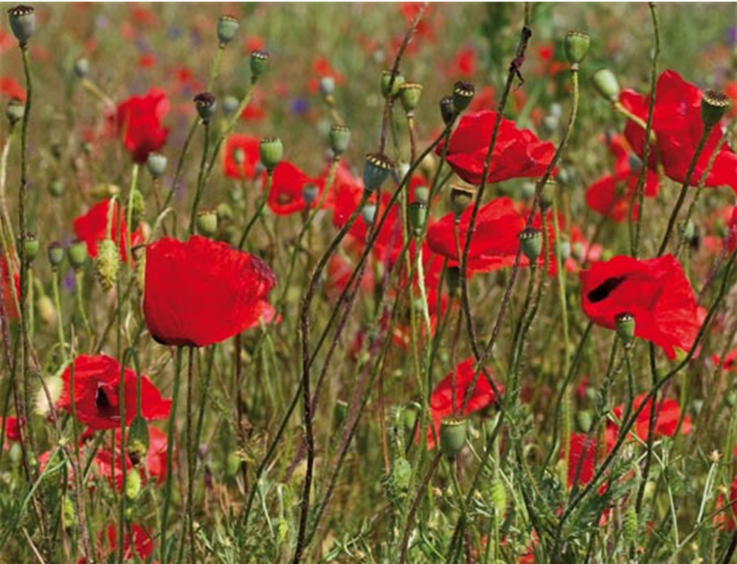
PLEVELE
Plevel je planá rostlina, která polním plodinám ubírá vodu a živiny. Snižují tím úrodu.
pýr plazivý
penízek rolní
mák vlčí

Slide 12
Zopakujte si:
5/ Jaké znáš pícniny?
6/ Jmenuj jednu textilní plodinu.
7/ Které rostliny řadíme mezi plevel a proč?

Slide 13
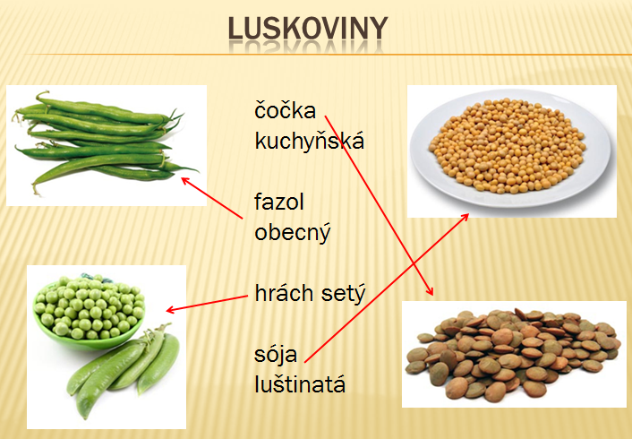
Řešení:

Slide 14
POUŽITÉ ZDROJE
MGR.VĚRA ŠTIKOVÁ. Člověk a jeho svět: Přírodověda pro 4.ročník. třetí vydání. Nový Malín: NOVÁ ŠKOLA,s.r.o., 2011. ISBN 978-80-7289-297-6.
Obrázky jsou použité ze zakoupeného CD PRVOUKA, rok.v,.2011, Mediadida s.r.o.; společností je udělen písemný souhlas s využitím do projektu OPVK

